Slide 1

RETE NEURALE CNN PER LA SEMANTIC SEGMENTATION
PROGETTO DI SISTEMI EMBEDDED

Slide 2
TRACCIA PROGETTO
Implementazione di una CNN per il task di semantic segmentation, su piattaforma embedded STM32F411 NUCLEO-64. La rete dovrà essere realizzata e testata dapprima su PC in linguaggio pythonbased; successivamente dovrà essere esportata e testata su piattaforma embedded (basata su core ARM Cortex-M4) tramite l’estensione STM XCUBE- AI dell’IDE STM32CUBEMX, dedicata all’intelligenza artificiale.

Slide 3
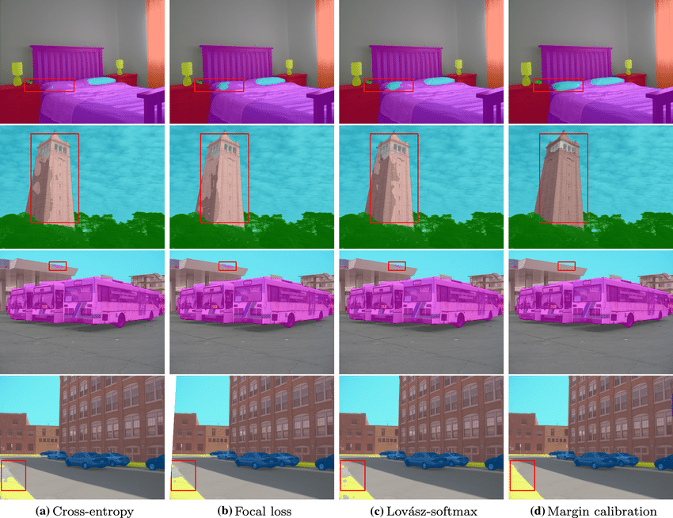
DATASET
Il dataset fornito per il progetto è il scene_parse150 ed è fornito da tensorflow.

Slide 4
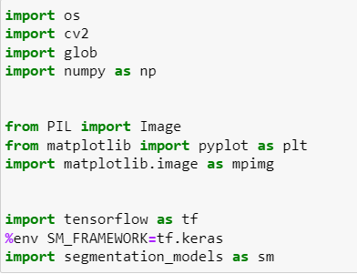
LIBRERIE UTILIZZATE
Queste sono le librerie che sono state utilizzate per la realizzazione del progetto.

Slide 5
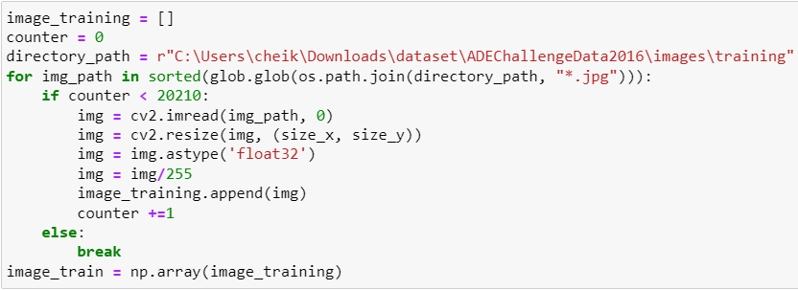
CARICAMENTO DATASET
Questo è il metodo che è stato usato per caricare le immagini di training necessarie per addestrare la rete neurale, viene poi ripetuta la stessa procedura per quelle che sono le maschere corrispondenti alle immagini.

Slide 6
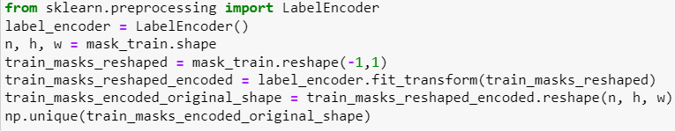
CODIFICA LABELS
Parte importante del progetto è la codifica delle labels, l’operazione di encoding avviene grazie all’ausilio della libreria LabelEncoder(). Il codice estrae le labels caratteristiche del dataset , sono estratte dal codice le 150 classi presenti nelle maschere di training, l’ultima istruzione stampa a video l’array di interi per avere una verifica del corretto encoding delle maschere.

Slide 7
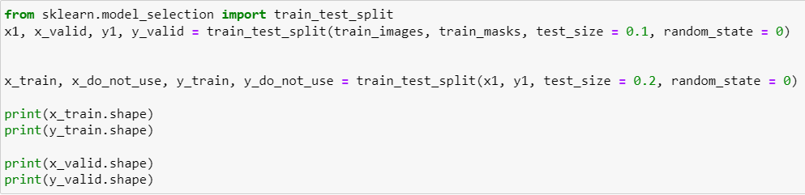
CREAZIONE SET DI VALIDAZIONE
Visti i limiti computazionali del mio pc, ho dovuto estrarre le immagini dai validazione da un subset delle immagini di training, avendo a disposizione 20210 immagini di training l’operazione di splitting non porta ad avere problemi relativi ad un dataset piccolo.

Slide 8
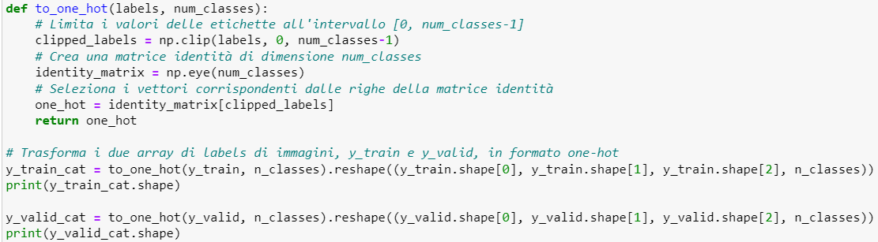
CODIFICA ONE-HOT
Molto importante per la semantic segmentation è la codifica delle maschere, sia di training che di validazione, in formato one-hot. In pratica viene creata una matrice, per ogni classe, che ha tutti elementi nulli tranne che per un solo elemento che sarà pari ad uno.

Slide 9
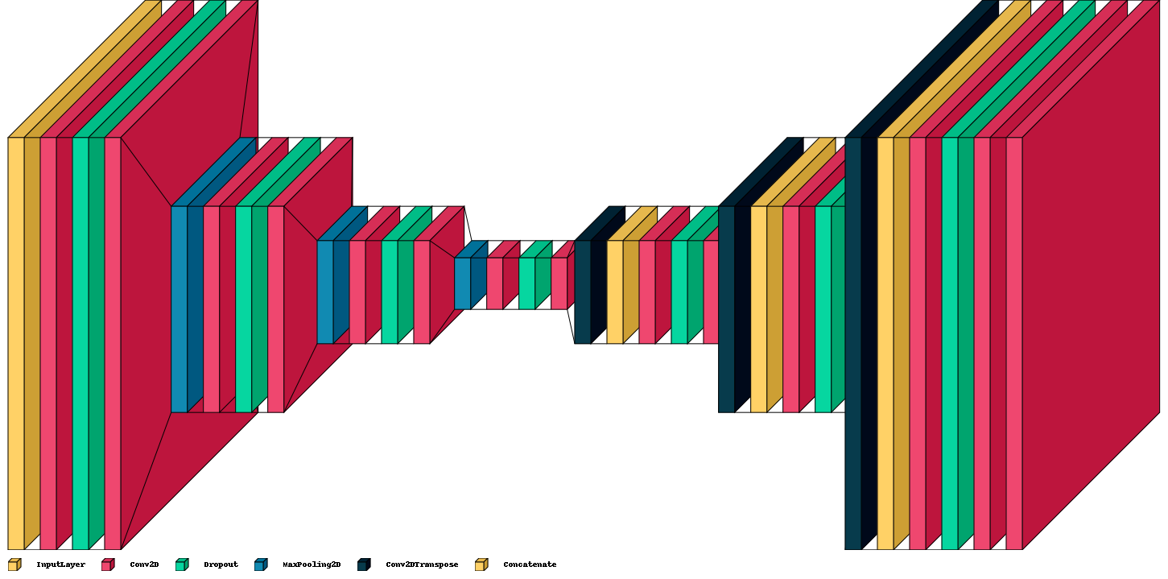
MODELLO DI RETE

Slide 10
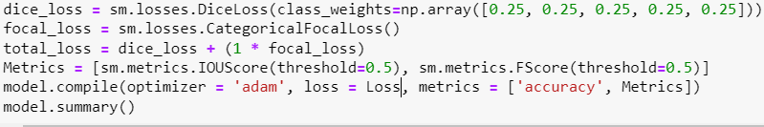
METRICHE UTILIZZATE
Per il training del modello sono state utilizzate diverse metriche, come si nota dal pezzo di codice riportato. Nella segmentazione è più di rilevanza l’IOU piuttosto che l’accuratezza, è stato considerato anche l’F1 Score. Inoltre è stata aggiunta la funzione di loss personalizzata, si nota come tale funzione tenga conto del peso delle classi visto che sono sbilanciate.

Slide 11
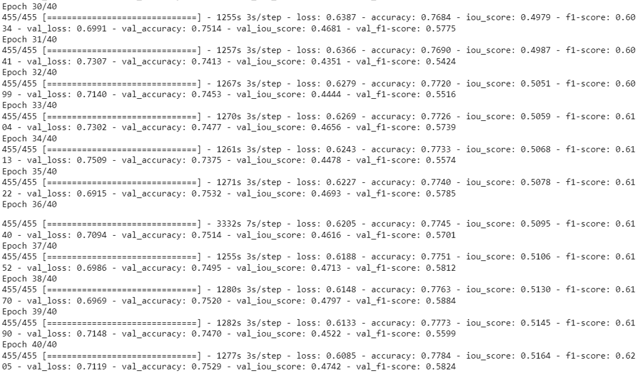
TRAINING DEL MODELLO

Slide 12
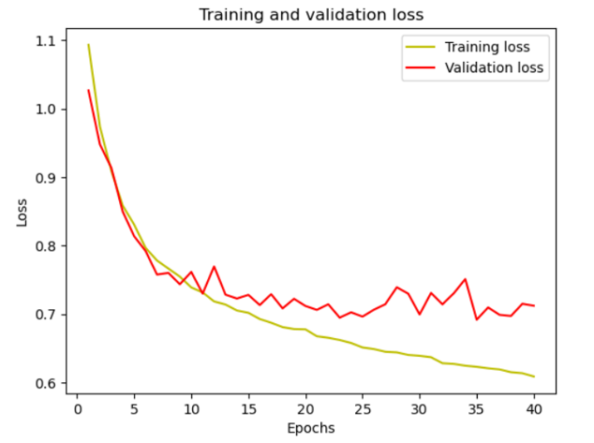
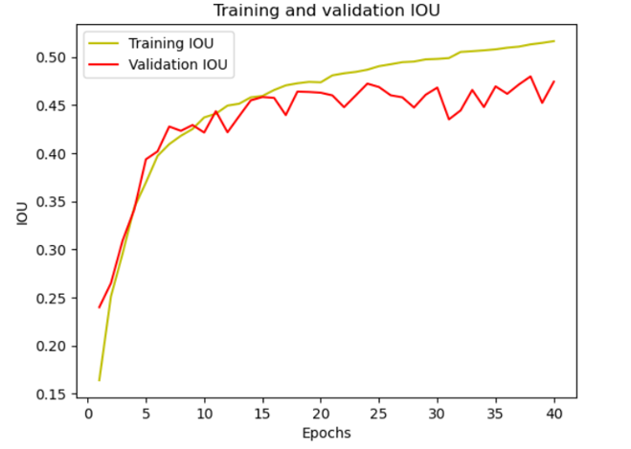
PLOT DEI RISULTATI

Slide 13
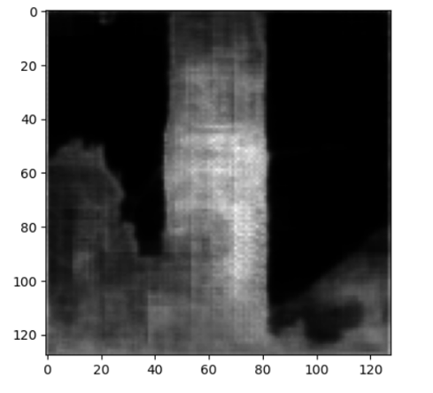
RISULTATO SEGMENTAZIONE
Questo è il risultato della segmentazione, il risultato è condizionato anche dal fatto che si lavorano con 5 classi anzichè le 150 classi effettive del dataset.

Slide 14
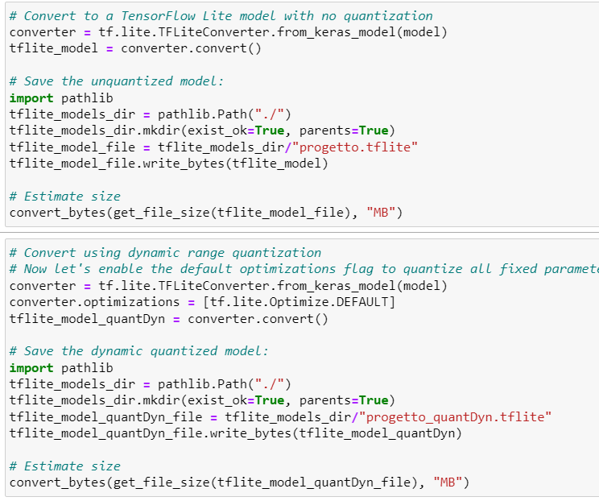
RIDUZIONE DIMENSIONI
Come parte finale del codice si è dovuto ridurre le dimensioni del modello di rete affinché entri nella scheda embedded, ciò è dovuto al fatto che la scheda ha ovviamente una memoria limitata. Si è ridotto in formato h5 e in formato TFLite, il secondo è il più leggero rispetto al primo.

Slide 15
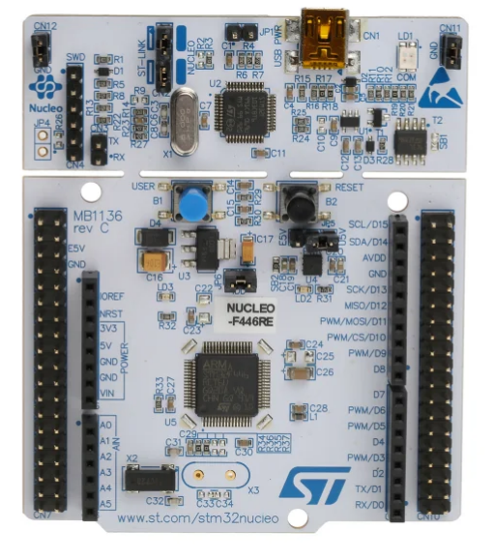
ESTRAZIONE DEL MODELLO
La scheda fornita è la STM32F446RE della, dopo il test del codice e avendo avuto dei risultati accettabili si è passato al porting del progetto sulla scheda fornita. A causa dei problemi dovuti al file TFLite, si è caricato il file h5, questo ha portato a dover diminuire ulteriormente i parametri del modello ma non si è perso molto per quanto riguarda l’accuratezza.

Slide 16

CONCLUSIONE
Quindi il modello in h5 è stato caricato sull’IDE ed è stato eseguito l’analyze della rete e la validation on desktop, la prima ha avuto successo. La seconda ha dato problemi nel calcolo delle metriche di accuratezza. Per quanto riguarda la validation on target si è riscontrato un problema di compatibilità dei driver del pc quando carico il progetto.

